Slide 1
Fungsi [1]
Matematika Dasar #3
Isnan Mulia, S.Komp, M.Kom
Rahma Djati Kusuma, S.Si, MT

Slide 2

Apa itu fungsi?
Relasi dengan syarat khusus
Misalkan A dan B adalah himpunan. Relasi biner f dari A ke B merupakan suatu fungsi jika setiap elemen di dalam A dihubungkan dengan tepat satu elemen di dalam B.
==> Jika (a, b) $∈$ f dan (a, c) $∈$ f, maka b = c
Notasi: $f:A→B$ dibaca: “f memetakan A ke B”
Nama lain: pemetaan/transformasi
Relasi
Fungsi
Perkalian
Kartesian

Slide 3
Fungsi dari A ke B
Ditulis: f(a) = b
Himpunan A = daerah asal (“domain”) dari f
Himpunan B = daerah hasil (“kodomain”) dari f
b adalah bayangan (image) dari a
a adalah pra-bayangan (pre-image) dari b
Himpunan yang berisi semua nilai pemetaan f disebut jelajah (range) dari f
A
B
a
b
f

Slide 4
Contoh:
A = {1, 2, 3}, B = {u, v, w}, relasi f = {(1, u), (2, v), (3, w)}
==> fungsi dari A ke B; f(1) = u, f(2) = v, f(3) = w
Daerah asal = A, daerah hasil = B, jelajah dari f = {u, v, w}
A = {1, 2, 3}, B = {u, v, w}, relasi f = {(1, u), (2, u), (3, v)}
==> fungsi dari A ke B; f(1) = u, f(2) = u, f(3) = v
Daerah asal = A, daerah hasil = B, jelajah dari f = {u, v}
A = {1, 2, 3, 4}, B = {u, v, w}, relasi f = {(1, u), (2, v), (3, w)}
==> bukan fungsi, karena tidak semua elemen A dipetakan ke B
A = {1, 2, 3}, B = {u, v, w}, relasi f = {(1, u), (1, v), (2, v), (3, w)}
==> bukan fungsi, karena 1 dipetakan ke u dan v

Slide 5

Jenis Fungsi
Fungsi satu-ke-satu/injektif
Fungsi f dikatakan satu-ke-satu (one-to-one) atau injektif (injective) jika tidak ada dua elemen himpunan A yang memiliki bayangan yang sama.
Jika a dan b adalah anggota himpunan A, maka f(a) ≠ f (b) bilamana a ≠ b
Jika f(a) = f(b), maka a = b
Sumber: Munir R. 2016. Matematika Diskret. Revisi keenam. Bandung: Informatika

Slide 6
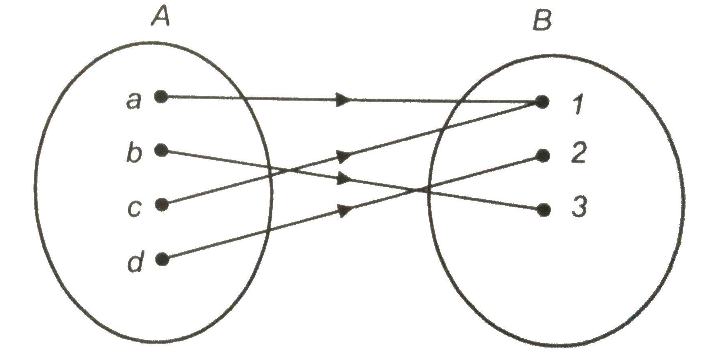
Jenis Fungsi
Fungsi pada/surjektif
Fungsi f dikatakan pada (onto) atau surjektif (surjective) jika setiap elemen himpunan B merupakan bayangan dari satu atau lebih elemen himpunan A. Dengan kata lain, seluruh elemen B merupakan jelajah dari f.
Sumber: Munir R. 2016. Matematika Diskret. Revisi keenam. Bandung: Informatika

Slide 7
Jenis Fungsi
Fungsi berkorespondensi satu-ke-satu/bijektif
Fungsi f dikatakan berkorespondensi satu-ke-satu atau bijektif (bijective) jika ia fungsi satu-ke-satu dan juga fungsi pada
Sumber: Munir R. 2016. Matematika Diskret. Revisi keenam. Bandung: Informatika, dengan sedikit pengubahan

Slide 8
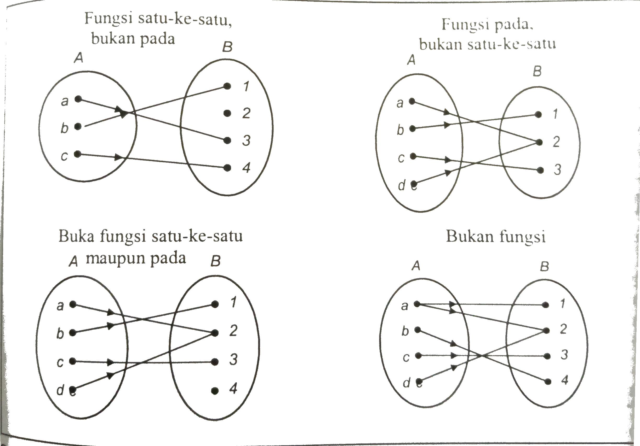
Sumber: Munir R. 2016. Matematika Diskret. Revisi keenam. Bandung: Informatika

Slide 9
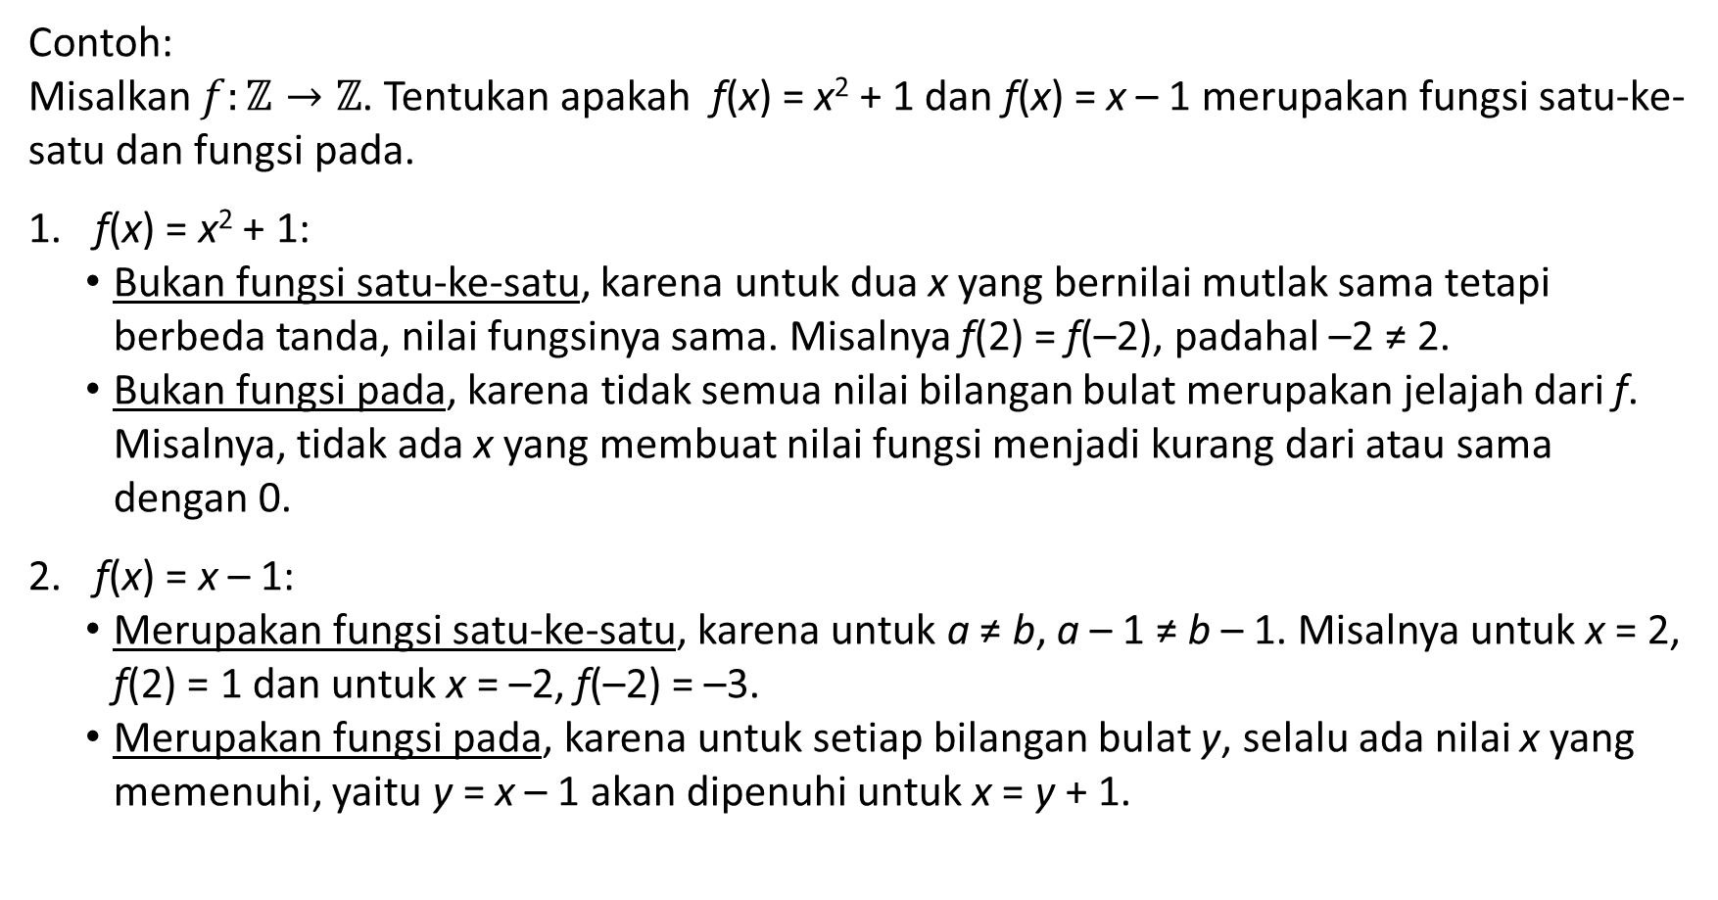
Contoh:
Misalkan $f:ℤ→ℤ$. Tentukan apakah f(x) = x² + 1 dan f(x) = x – 1 merupakan fungsi satu-ke-satu dan fungsi pada.
f(x) = x² + 1:
Bukan fungsi satu-ke-satu, karena untuk dua x yang bernilai mutlak sama tetapi berbeda tanda, nilai fungsinya sama. Misalnya f(2) = f(–2), padahal –2 ≠ 2.
Bukan fungsi pada, karena tidak semua nilai bilangan bulat merupakan jelajah dari f. Misalnya, tidak ada x yang membuat nilai fungsi menjadi kurang dari atau sama dengan 0.
f(x) = x – 1:
Merupakan fungsi satu-ke-satu, karena untuk a ≠ b, a – 1 ≠ b – 1. Misalnya untuk x = 2, f(2) = 1 dan untuk x = –2, f(–2) = –3.
Merupakan fungsi pada, karena untuk setiap bilangan bulat y, selalu ada nilai x yang memenuhi, yaitu y = x – 1 akan dipenuhi untuk x = y + 1.

Slide 10
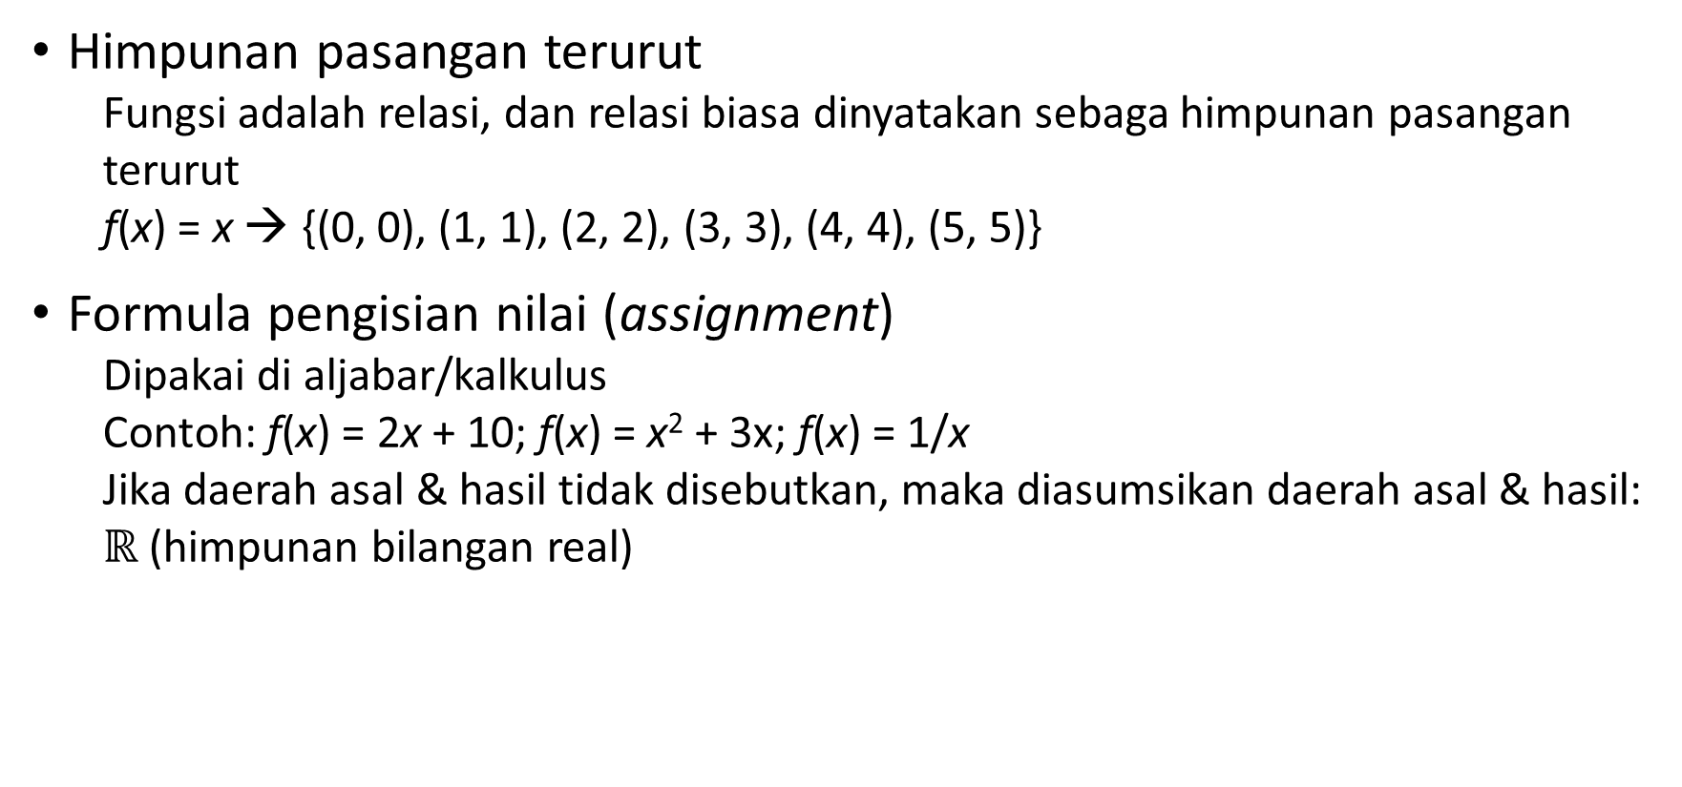
Representasi Fungsi
Himpunan pasangan terurut
Fungsi adalah relasi, dan relasi biasa dinyatakan sebaga himpunan pasangan terurut
f(x) = x → {(0, 0), (1, 1), (2, 2), (3, 3), (4, 4), (5, 5)}
Formula pengisian nilai (assignment)
Dipakai di aljabar/kalkulus
Contoh: f(x) = 2x + 10; f(x) = x² + 3x; f(x) = 1/x
Jika daerah asal & hasil tidak disebutkan, maka diasumsikan daerah asal & hasil: $ℝ$ (himpunan bilangan real)

Slide 11
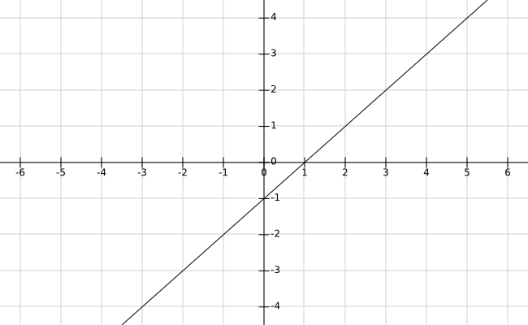
Representasi Fungsi
Tabel dan Grafik
Contoh: f(x) = x – 1
x | y = f(x)
… | …
-3 | -4
-2 | -3
-1 | -2
0 | -1
1 | 0
2 | 1
3 | 2
… | …
Grafik di-generate pada situs http://fooplot.com/

Slide 12
Representasi Fungsi
Kata-kata
“f adalah fungsi yang memetakan jumlah bit 1 di dalam suatu string biner”
Kode program
Dalam bentuk source code atau pseudo code
function abs(x : integer) : integer;
begin
if x < 0 then
abs := -x
else
abs := x;
end;
jenis output yang dihasilkan oleh fungsi
jenis input yang diterima oleh fungsi

Slide 13
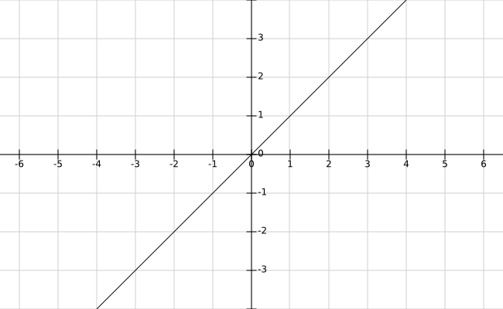
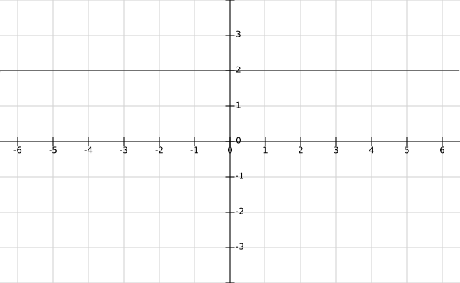

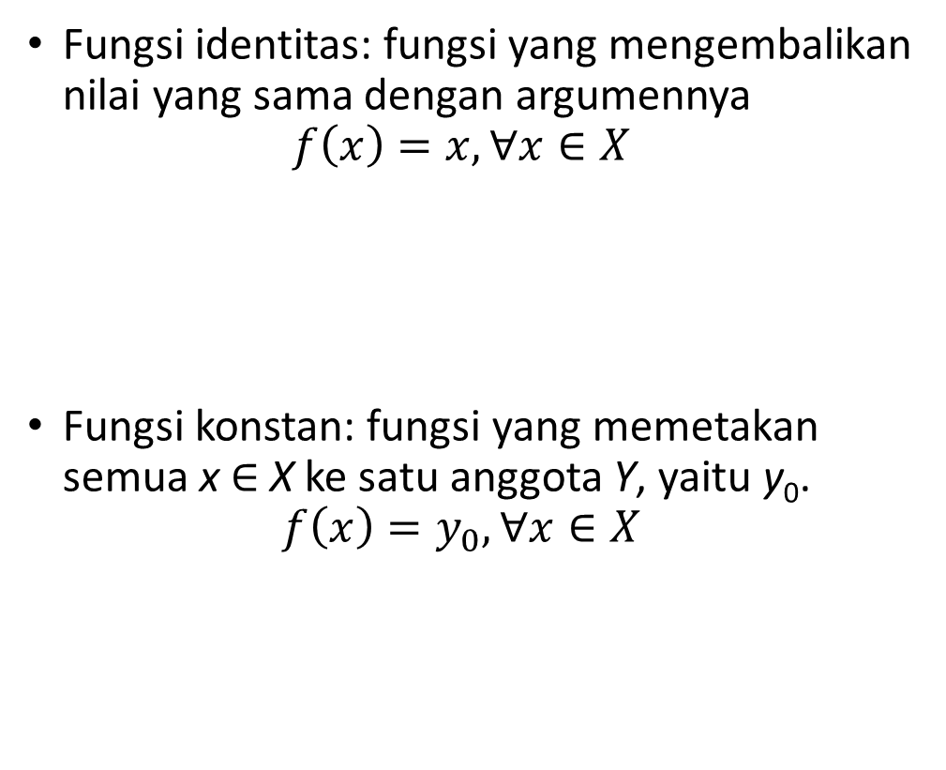

Kelas Fungsi
Fungsi identitas: fungsi yang mengembalikan nilai yang sama dengan argumennya $f\left(x\right)=x, ∀x∈X$
Fungsi konstan: fungsi yang memetakan semua x $∈$ X ke satu anggota Y, yaitu y₀. $f\left(x\right)=y_{0}, ∀x∈X$
$$f\left(x\right)=x$$
$$f\left(x\right)=2$$
Grafik di-generate pada situs http://fooplot.com/

Slide 14
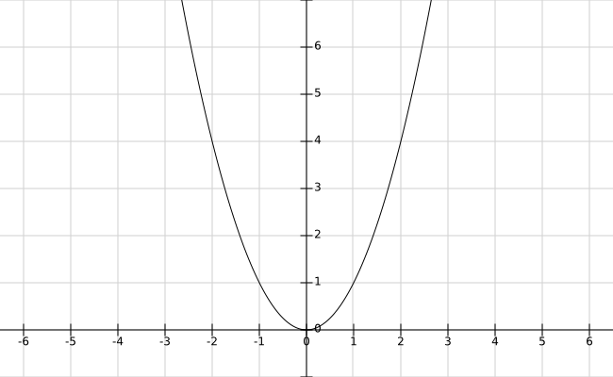
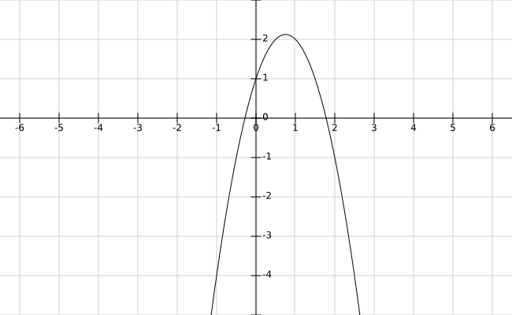

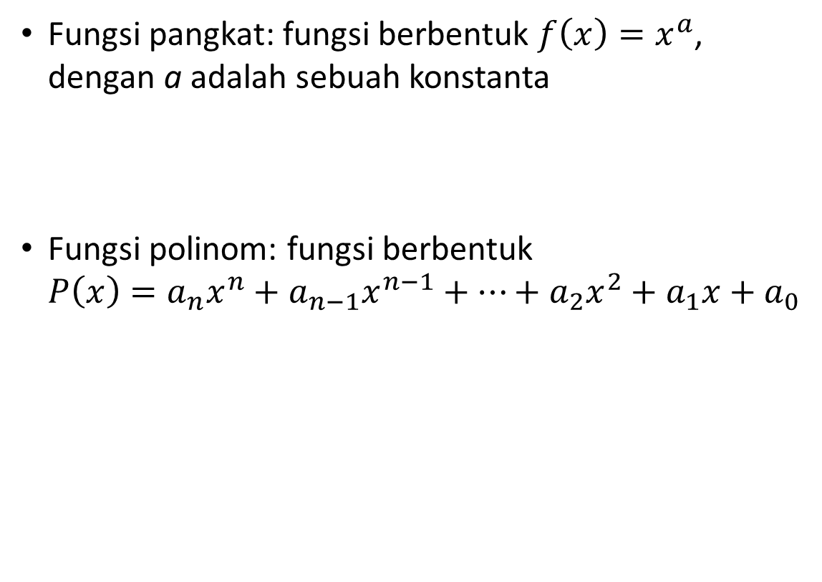


Kelas Fungsi
Fungsi pangkat: fungsi berbentuk $f\left(x\right)=x^{a}$, dengan a adalah sebuah konstanta
Fungsi polinom: fungsi berbentuk $P\left(x\right)=a_{n}x^{n}+a_{n−1}x^{n−1}+…+a_{2}x^{2}+a_{1}x+a_{0}$
$$f\left(x\right)=x^{2}$$
$$f\left(x\right)=−2x^{2}+3x+1$$
$$f\left(x\right)=x−1$$
Grafik di-generate pada situs http://fooplot.com/

Slide 15
Latihan
Untuk setiap relasi berikut, tentukan:
Domain dan range
Apakah relasi tersebut adalah sebuah fungsi
1.
2.
3.
x | -3 | -2 | -1 | 0 | 1 | 2 | 3
y | 9 | 4 | 1 | 0 | 1 | 4 | 9
x | 1 | 2 | 3 | 0 | 1 | 2 | 3
y | -3 | -2 | -1 | 0 | 1 | 2 | 3
x | 1 | 2 | 3 | 4 | 5 | 6 | 7
y | 1 | 1 | 1 | 1 | 1 | 1 | 1

Slide 16
Recap
Definisi fungsi
Jenis fungsi
Representasi fungsi
Kelas fungsi
Next: apa itu fungsi rekursif?
つづく

Slide 17
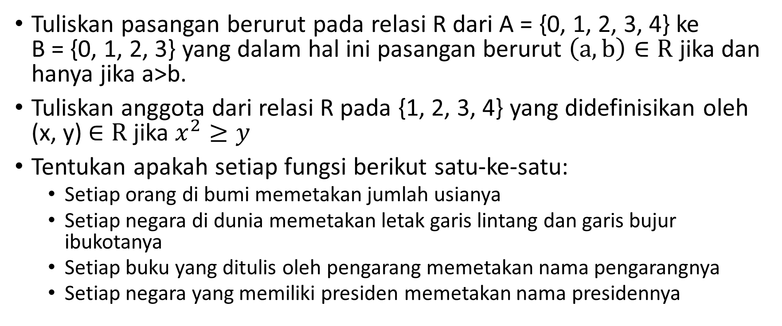
Asah Otak
Tuliskan pasangan berurut pada relasi R dari A = {0, 1, 2, 3, 4} ke B = {0, 1, 2, 3} yang dalam hal ini pasangan berurut $\left(a, b\right)∈R$ jika dan hanya jika a>b.
Tuliskan anggota dari relasi R pada {1, 2, 3, 4} yang didefinisikan oleh (x, y) $∈R$ jika $x^{2}≥y$
Tentukan apakah setiap fungsi berikut satu-ke-satu:
Setiap orang di bumi memetakan jumlah usianya
Setiap negara di dunia memetakan letak garis lintang dan garis bujur ibukotanya
Setiap buku yang ditulis oleh pengarang memetakan nama pengarangnya
Setiap negara yang memiliki presiden memetakan nama presidennya

